Slide 1

GME Remittance
Android App
Review
Contributor Yacine
2020.07.23 Smith

Slide 2

Objectives
GME Android App Review
Improves Performance
Benchmark HANPASS

Slide 3
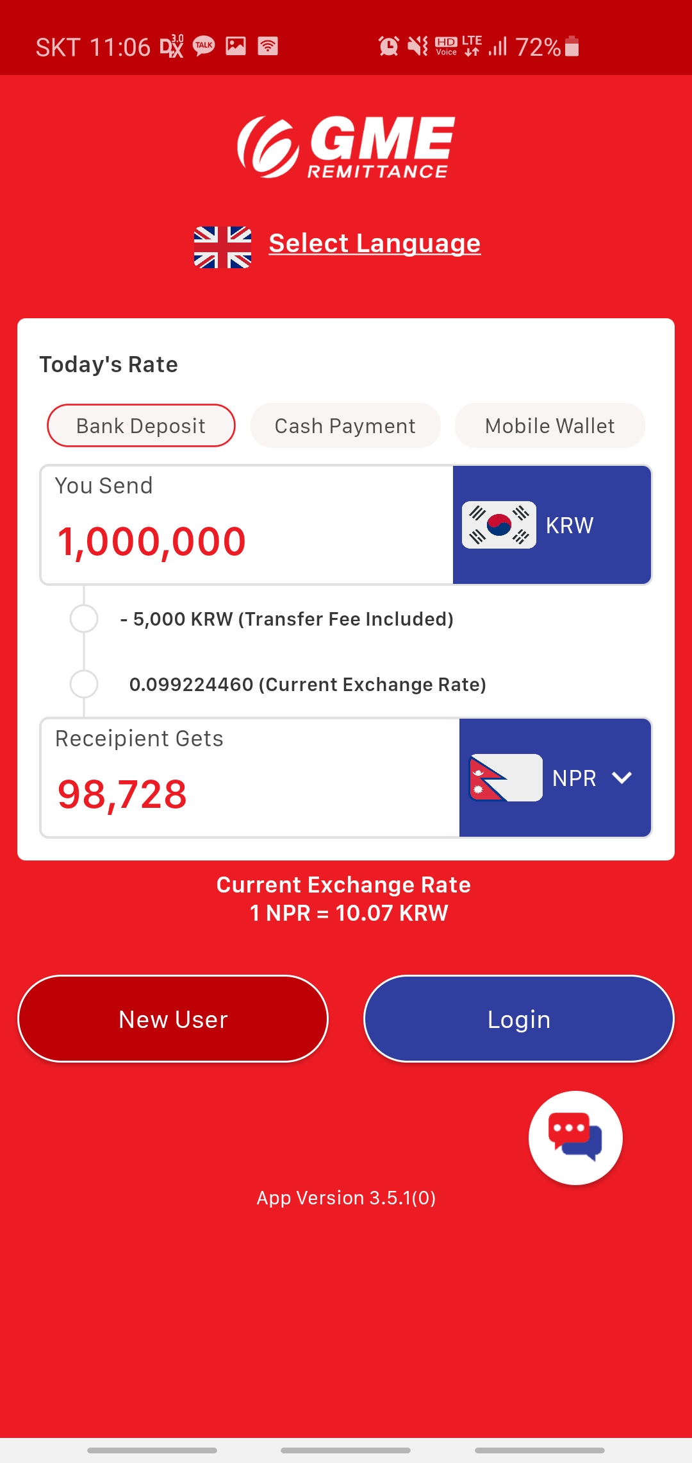
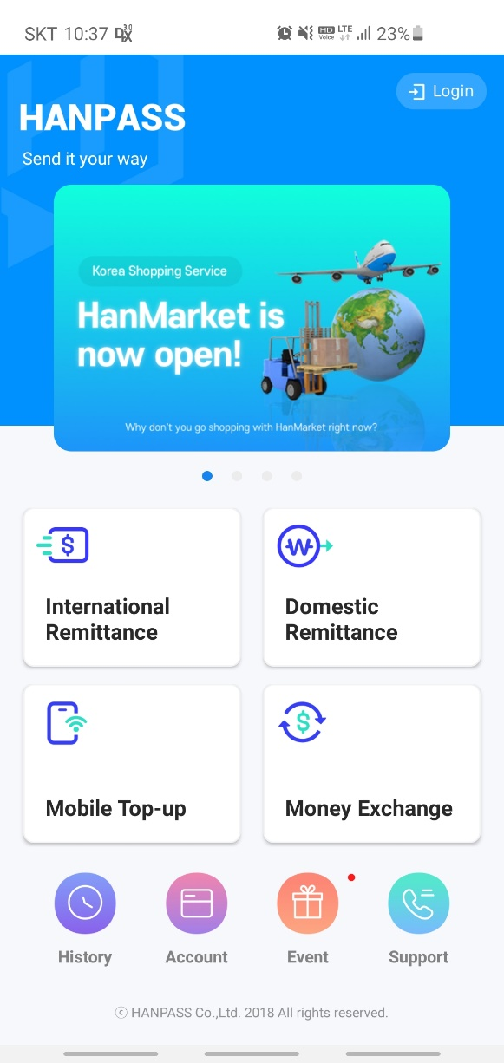
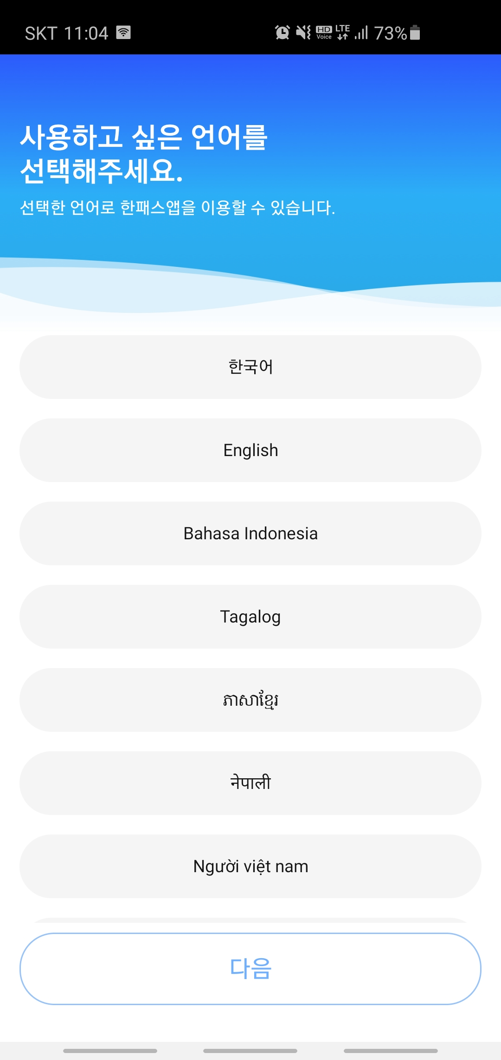
Android App Review
1) 초기 화면 비교
GME
초기 화면에 이체, New User, Login 화면을 제공 합니다.
한패스
최초 구동 시 언어 선택 화면 팝업
회원 가입시 구글과 페이스북 Login API를 사용하여 편의성 증대 합니다.
Droid-X 3.0 모바일 백신이 백그라운드 구동 됩니다.

Slide 4
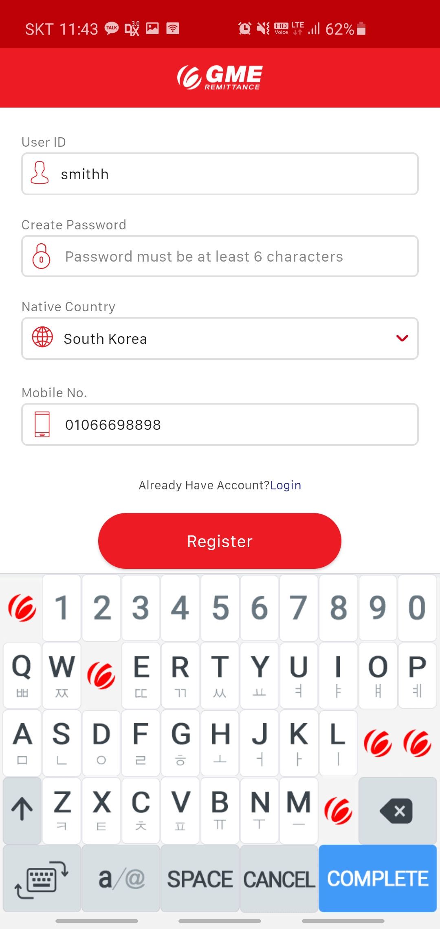
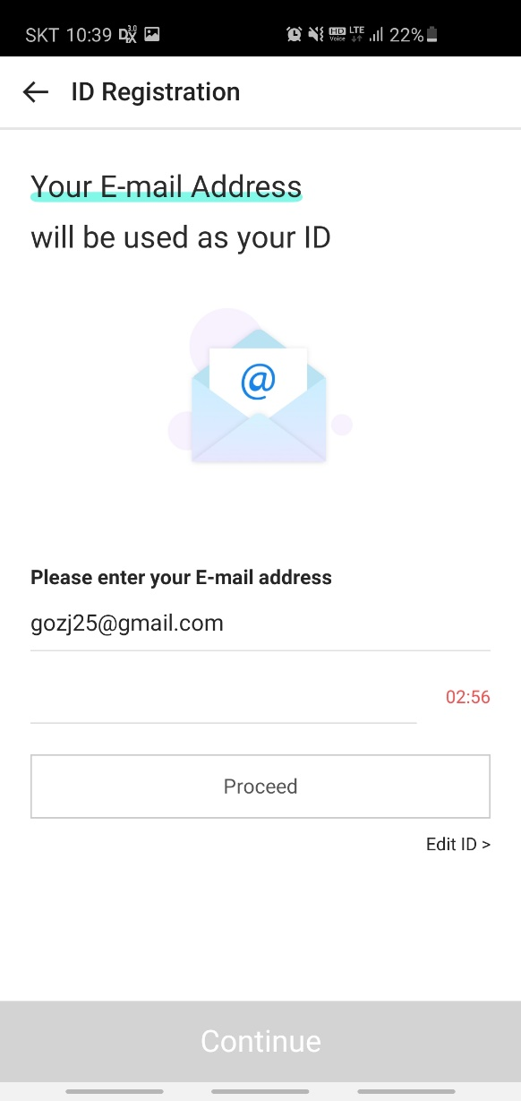
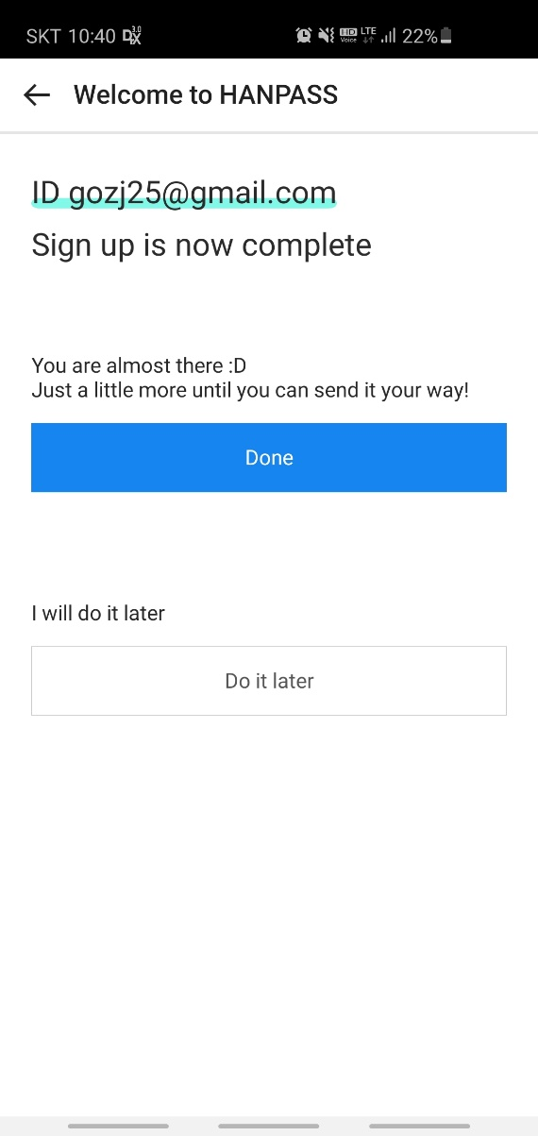
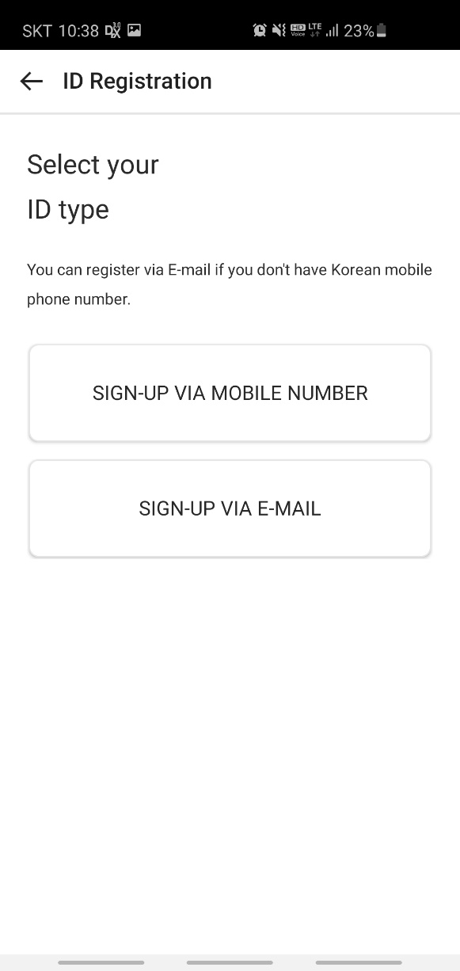

Android App Review
2) 기본 회원 정보 입력
GME
View Password 또는 Check Passwod 같은 재확인 절차가 필요합니다.
한글 입력 시 Shift 사용 유무와 관련 없이 쌍 자음(ㅃ,ㅉ,ㄸ)으로 표기되고 있습니다.
3번째 Shift 클릭시마다 자판 배열이 믹싱 되는데 믹싱 기능만이 아닌 Upper Case 기능도 함께 작동 되어야 합니다.
한패스
이메일 인증으로 기본 가입 정보 입력이 시작됩니다.
Verification code를 이메일로 전송 후 Proceed 하는 과정을 진행하게 됩니다.

Slide 5
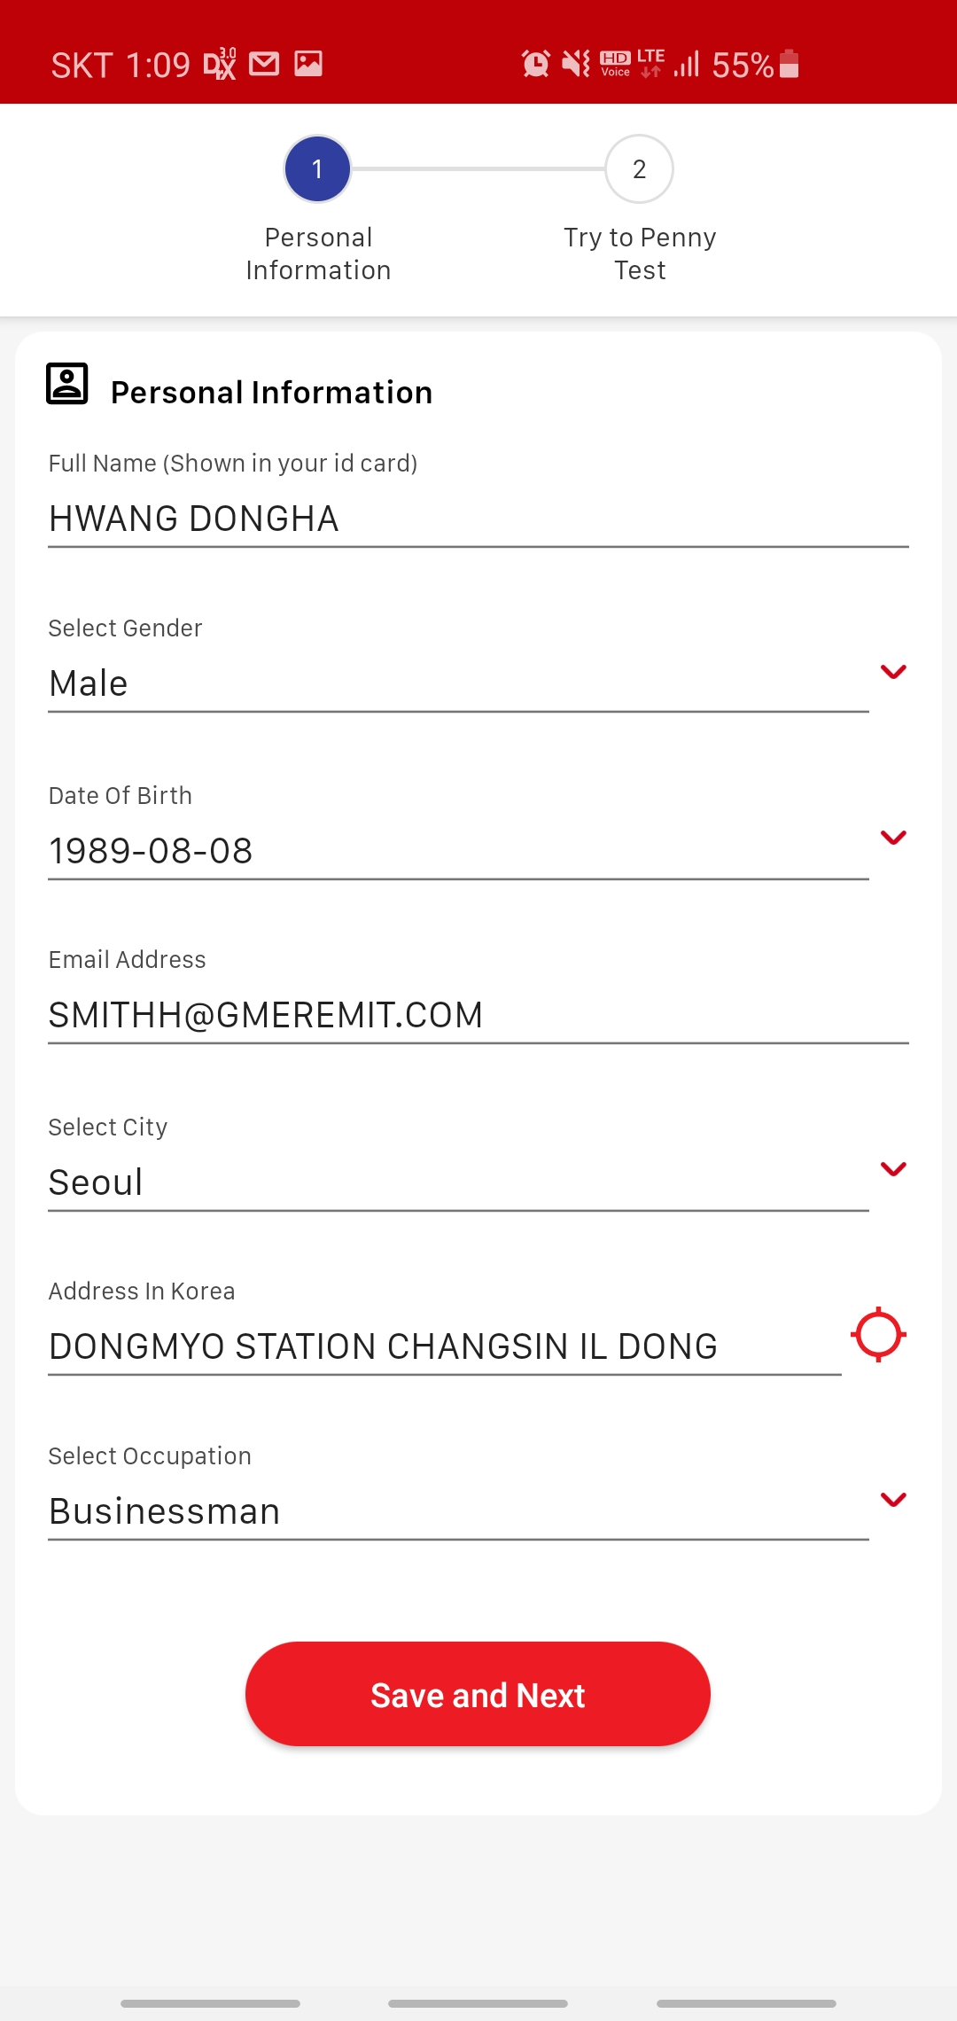
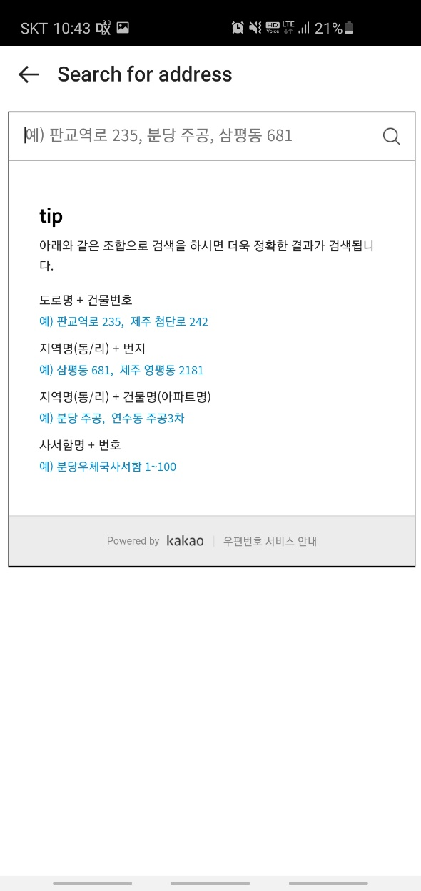
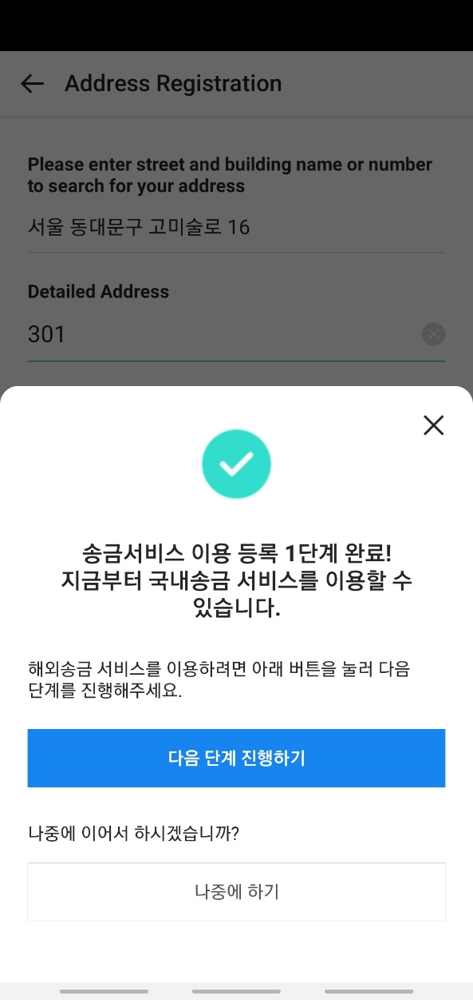
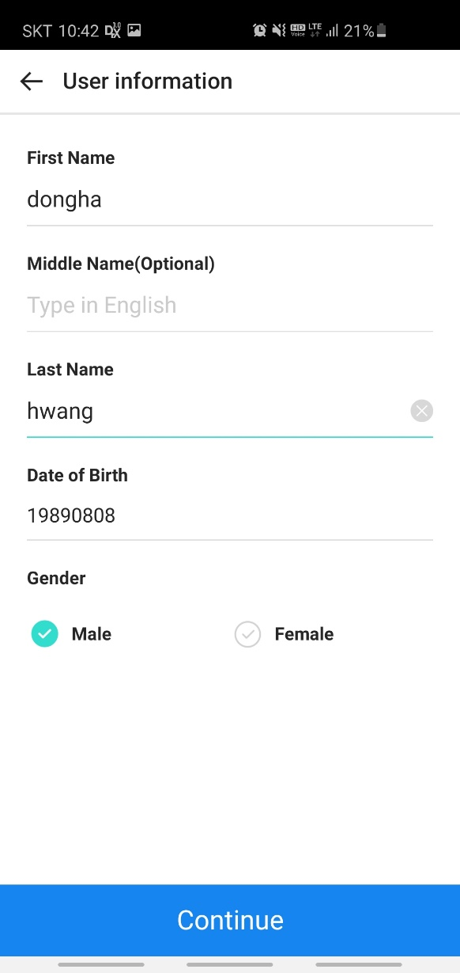
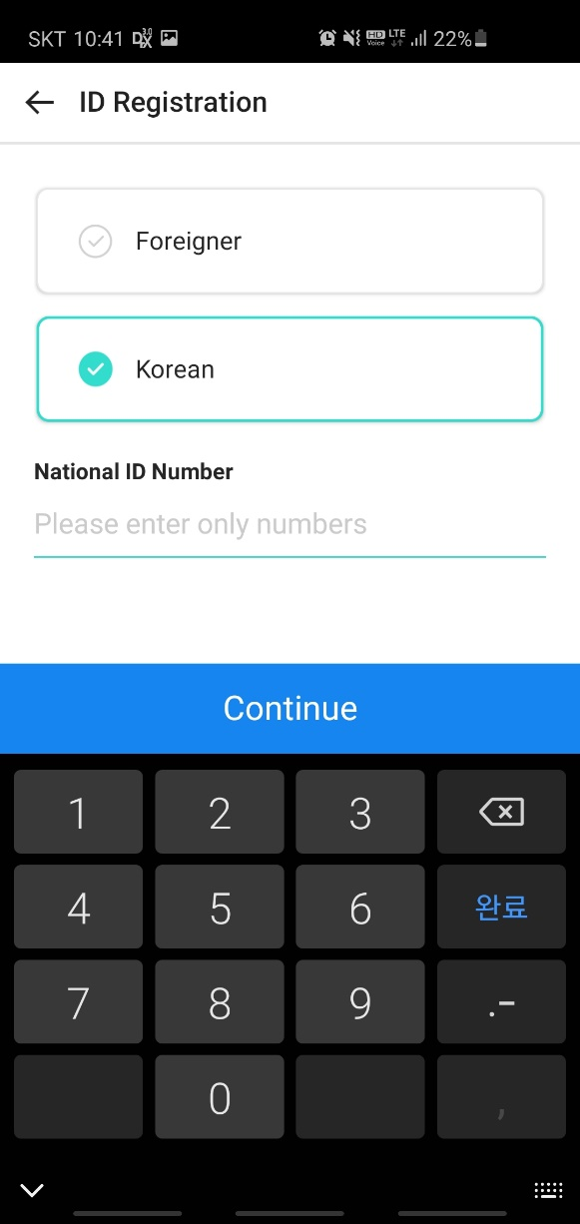
Android App Review
3) 개인 정보 입력 프로세스
GME
Full Name 영문 예시 및 Upper, Lower Case 그리고 First, Last Name 순서 예시 필요 합니다. Ex) Hong Gill-Dong
현재 이메일 주소가 Upper Case 만 가능합니다.
Detailed Address와 같은 상세 주소 입력 기능이 필요합니다.
한패스
Korean 과 Foreigner 선택과 ID Number 입력 부터 시작됩니다.
이후 과정은 GME와 대동소이 합니다.

Slide 6
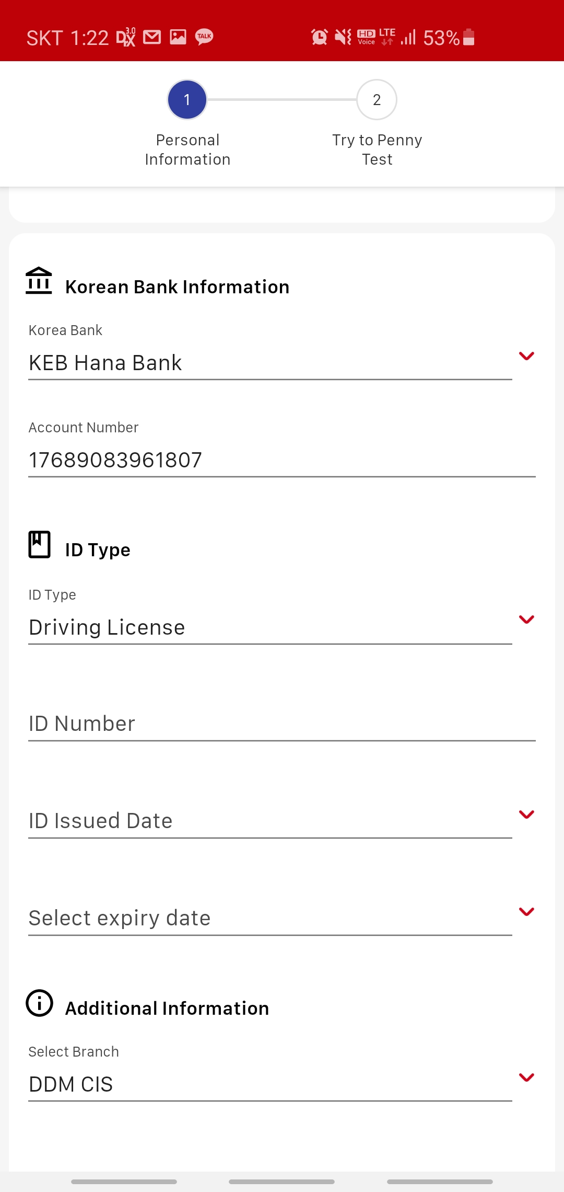
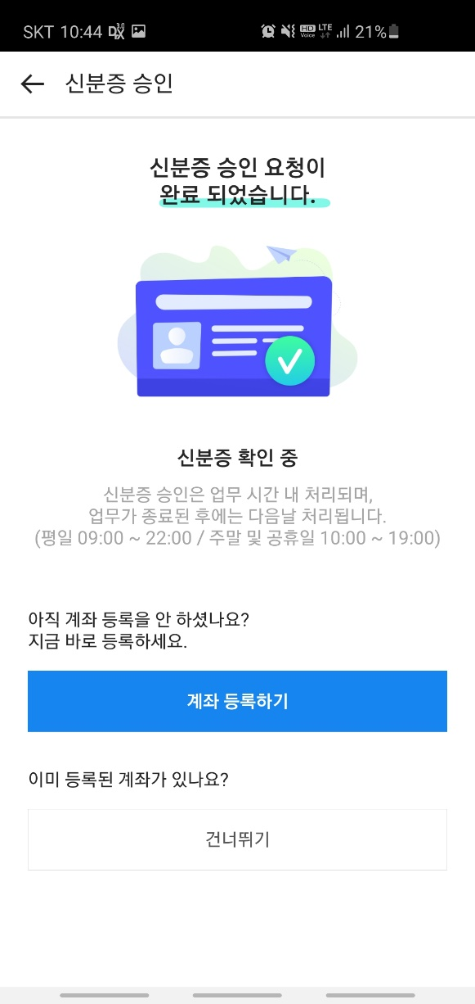
Android App Review
4) 신분 인증 프로세스
GME
ID Type에 대한 부수 설명이 필요합니다. (주민등록증 or 운전면허)
Driving License Number는 12자리인데 실제 입력시에는 주민등록번호를 요구하고 있습니다.
Date 표기법에 대한 통일 및 예시가 필요 합니다. ( MMDDYYYY or YYYYMMDD )
한패스
페이지 별로 요구하는 정보를 최소화 하고 있습니다.
각 컬럼별 Description을 상세히 기술합니다.

Slide 7
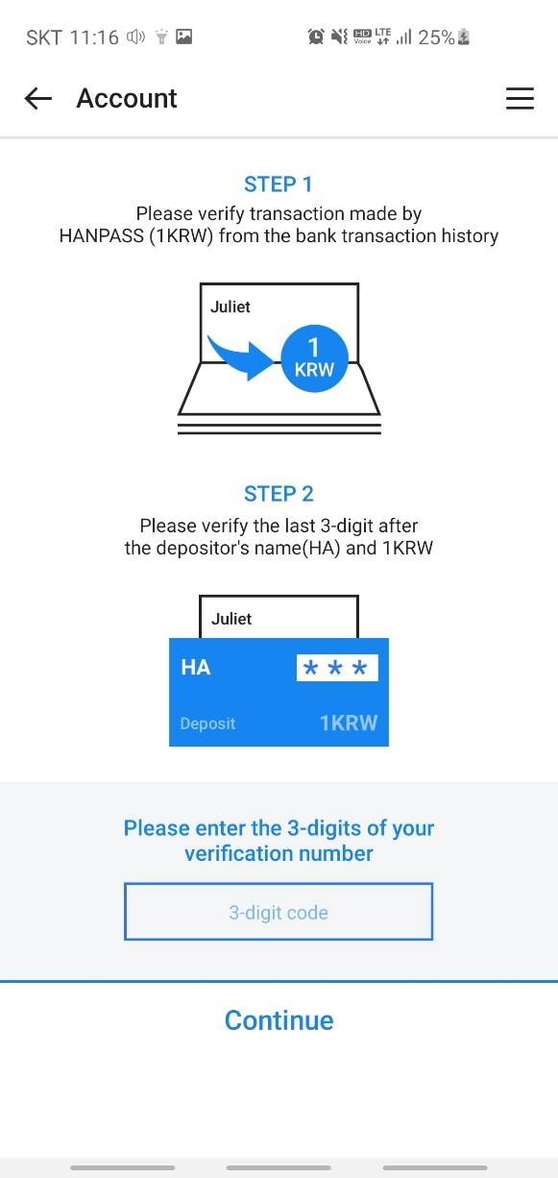
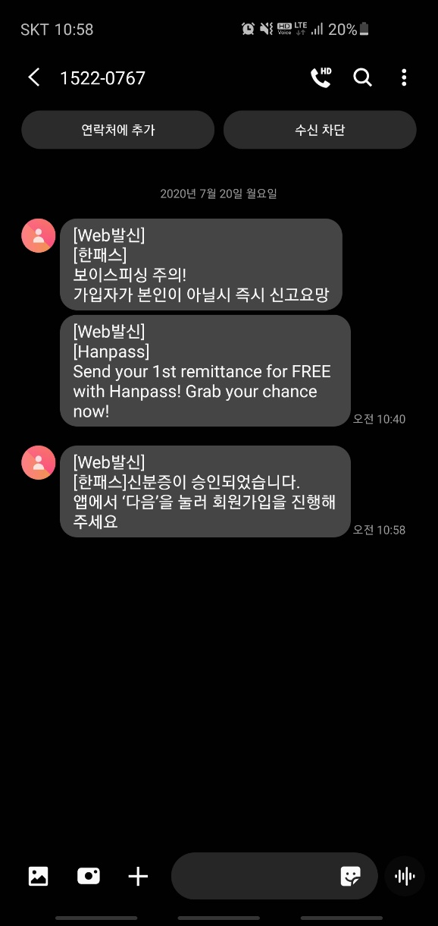
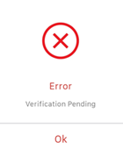
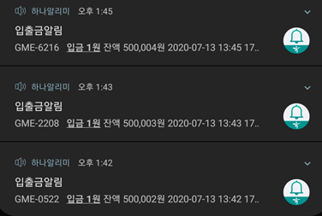
Android App Review
5) 계좌 인증 프로세스
GME
계좌 인증 프로세스 또는 안내 화면 없이 Error 페이지 및 Verification Pending 메시지만 발생 합니다.
인증 소요 시간 및 프로세스 안내가 필요 합니다.
계좌 인증 시 짧은 시간내에 여러 횟수 인증 시도 가능함으로 인증 Limit 기능이 필요 합니다.
한패스
상세하게 인증 방법 표기 및 에러 화면 없이 프로세스 안내를 획일화하고 있습니다.
가입 및 인증 절차 마다 문자 메시지로 안내하며, 회원 가입 Event를 자동 진행하고 있습니다.

Slide 8



Summary
GME는 다양한 사용자를 위한 UI 및 UX 제공이 필요 합니다.
HANPASS 대비 짧은 페이지에 많은 인증을 진행하려고 노력하다 보니 설명 및 예시가 부족 합니다.
HANPASS 대비 인증 Flow가 자연스럽지 않으며 소소한 Error 및 인증 시 Trouble이 발생 하였습니다.
사용자 이탈이 발생하는 Page를 분석하고 자주 인입되는 문제점을 취합하여 개선 해야 합니다.
주요 인증 시 문자 메시지를 전송하고 자연스럽게 송금을 진행 할 수 있도록 가입 Event를 진행 하는 것 또한 좋은 방법 입니다.
한패스는 전체적인 가입 및 인증 프로세스가 자연스럽게 연결됩니다.
각개의 페이지에 최소의 정보 입력을 요구 하였으며 관련한 설명 및 예시에 대해 잘 나열 하였습니다.
가입 & 인증 소요 시간 40 Mins ~
가입 & 인증 소요 시간 20 Mins ~

Slide 9
Conclusion
User experience and design thinking
Bounce Rate Analytics
Strive to be the most useful App

Slide 10

감사합니다.
Digital Marketing
Smith
Contributor Yacine
2

